Slide 1

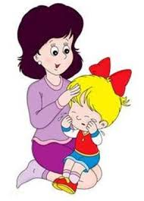

МДОАУ «Детский сад №108 общеразвивающего вида с приоритетным осуществлением социально-личностного развития воспитанников «Почемучка» г. Орска
«Психолого-педагогическое сопровождение детей раннего возраста в период адаптации к ДОУ»
подготовил:
педагог-психолог
Калядина И.В.

Slide 2

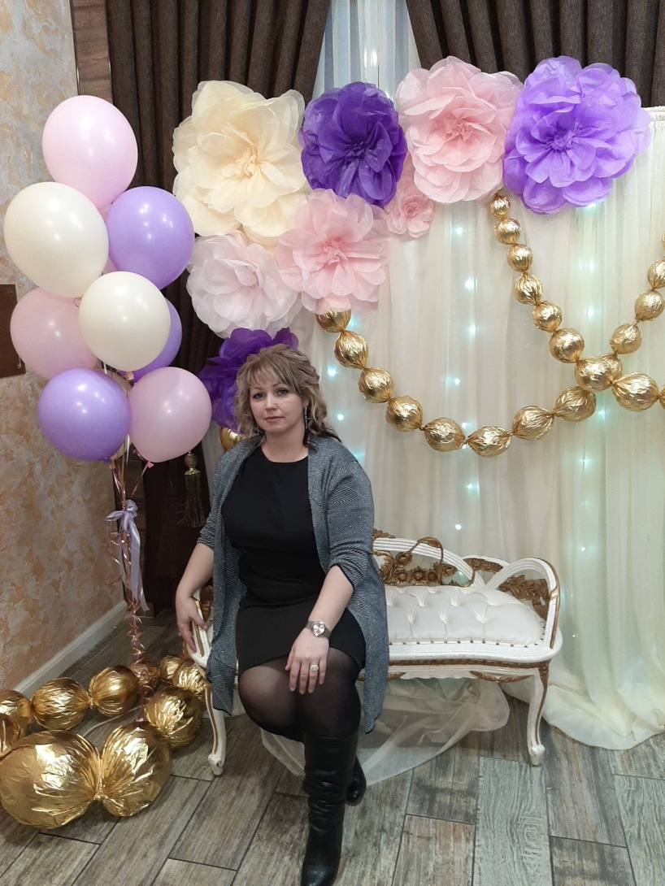
Общие сведения о педагоге:
Калядина Инесса Вадимовна
педагог-психолог 1 квалификационная категория
МДОАУ “Детский сад № 108 общеразвивающего вида с приоритетным осуществлением социально-личностного развития воспитанников “Почемучка” г.Орска
Образование: высшее педагогическое
Педагогический стаж: 14 лет
Стаж работы в данном учреждении: 6,5 лет

Slide 3
Условия формирования опыта:
В ходе работы над данной проблемой мной была изучена следующая литература и опыт коллег:
Роньжина А.С. Занятия психолога с детьми 2—4-х лет в период адап­тации к дошкольному учреждению.
Адаптация ребенка к условиям детского сада: управление процессом, диагностика, рекомендации / Сост. Н.В. Соколовская. - Волгоград: Учитель, 2008. - 188 с.
Арнаутова Е.П. Планируем работу ДОУ с семьей // Управление ДОУ. - 2002. - №3. - С. 31-35.
Зубова Г., Арнаутова Е. Психолого-педагогическая помощь родителям в подготовке малыша к посещению детского сада / Дошкольное воспитание. - 2004. - №7. - С.66-77.
Играем с малышами: игры и упражнения для детей раннего возраста: Пособие для воспитателей / Г.Г.Григорьева, Н.П.Кочетова, Г.В.Губанова. - М.: Просвещение, 2003. - 80 с.

Slide 4
Актуальность: поступление ребёнка в детский сад вызывает, как правило, серьёзную тревогу у взрослых. Ребёнок в семье привыкает к определённому режиму, к способу кормления, укладывания, у него формируются определённые взаимоотношения с родителями, привязанность к ним. И потому, так актуальна на сегодняшний день тема сотрудничества воспитателей и родителей в период адаптации ребёнка к дошкольному учреждению. Если воспитатели и родители объединят свои усилия и обеспечат малышу защиту, эмоциональный комфорт, интересную и содержательную жизнь в детском саду и дома - то это будет залогом оптимального течения адаптации детей младшего возраста к детскому саду.
Новизна опыта заключается в том, что опыт транслирует совместную работу педагога и педагога-психолога по данной проблеме, а не по отдельности каждого.
Трудоемкость заключается в том, чтобы составить правильно режим работы педагога-психолога и педагога, работающие в период адаптации.
Адресность: данный опыт работы будет интересен педагогам и психологам, работающие с детьми раннего и младшего возраста в период адаптации.

Slide 5
Цель психолого-педагогического сопровождения детей раннего возраста в период адаптации к ДОУ -помощь детям в адаптации к условиям дошкольного образовательного учреждения.
Задачи:
1. Преодоление стрессовых состояний у детей раннего возраста в период адаптации к ДОУ.
2. Развитие навыков взаимодействия детей друг с другом.
3. Снижение излишней двигательной активности, тревожного состояния.
4. Снятие эмоционального и мышечного напряжения.
Ожидаемые конечные результаты
1. Безболезненное протекание у детей процесса адаптации к условиям детского сада.
2. Осознанное отношение родителей к личностному развитию детей раннего возраста.
3. Проявление позитивного настроя у детей в момент прихода в ДОУ

Slide 6
Этапы работы педагога-психолога с детьми раннего возраста в период адаптации к ДОУ
I этап: подготовительный
Цель – изучение факторов риска, прогнозирование хода адаптации детей, разработка мер поддержки.
II этап: основной
Цель – обеспечение благополучного хода адаптационного процесса, благоприятного психологического климата в адаптационных группах.
III этап: заключительный
Цель – анализ хода процесса адаптации детей к условиям ДОУ, формулировка выводов.

Slide 7
Сроки | Работа с детьми | Работа с родителями | Работа с педагогами
I этап: подготовительный
Август | 1) . Сбор информации о потенциальных воспитанниках ; 2) определение прогноза течения адаптации; 3) участие совместно с администрацией ДОУ в составлении подвижного графика поступления детей в группу; 4) разработка мер психолого-педагогической поддержки детей в период адаптации на основе выявленных индивидуальных особенностей; | 1) психологическое просвещение: - выступление на родительском собрании на тему: «Особенности адаптации детей раннего возраста к условиям ДОУ»; - создание информационной папки «Адаптация к ДОУ: советы психолога»; - создание памятки «Как подготовить ребенка к детскому саду»; 2) анкетирование с целью составления психологического портрета ребенка, выявления факторов риска дезадаптации; | 1) психологическое просвещение: - консультация для воспитателей «Степень адаптации детей к условиям детского сада»); - работа с новинками литературы; - информационный обмен. 2) консультирование по результатам первичной диагностики с целью индивидуализации педагогом работы с детьми, совместная разработка мер психолого-педагогической поддержки детей «группы риска дезадаптации»; 3) помощь педагогам в организации образовательного пространства с учетом адаптационного процесса. 4)организация и проведение семинаров-практикумов по плану.
Содержание деятельности педагога-психолога на основных этапах работы по психологическому сопровождению адаптационного процесса в ДОУ

Slide 8
Сроки | Работа с детьми | Работа с родителями | Работа с педагогами
II этап: основной
Сентябрь | 1) систематические наблюдения за поведением детей в ходе адаптационного процесса; 2) осуществление текущей диагностики хода адаптационного процесса: заполнение листов адаптации; 3) конкретизация группы адаптации ребенка; 4) корректировка мер психолого-педагогического сопровождения; 5) разнообразная индивидуальная совместная деятельность с детьми «группы риска» с целью торможения негативных эмоциональных состояний, формирования чувства доверия к новым взрослым и сверстникам; 6) реализация системы групповых адаптационных игр, направленных на снятие эмоционального напряжения, формирование благоприятного психологического климата в адаптационных группах. | 1) индивидуальное консультирование по запросу или инициативе психолога; 2) подготовка рекомендаций, предложений, пожеланий; 3) психологическое просвещение (выступления на родительских собраниях в группах, стендовая информация в уголках групп, на интернет-сайте ДОУ, подбор и распространение специальной психолого-педагогической литературы,). | 1) консультирование по текущим вопросам хода адаптационного процесса; 2) совместная оценка ситуации; 3) помощь в осуществлении индивидуального подхода к детям; 4) рефлексия собственной деятельности, контроль за выполнением рекомендаций, прогноз результатов. 5)организация и проведение семинаров по вопросам адаптации, организации деятельности в период адаптации, возрастных особенностей детей младшего школьного возраста (по плану)
Содержание деятельности педагога-психолога на основных этапах работы по психологическому сопровождению адаптационного процесса в ДОУ

Slide 9
Сроки | Работа с детьми | Работа с родителями | Работа с педагогами
III этап: заключительный
Октябрь-ноябрь,декабрь | 1) наблюдение за эмоциональным состоянием детей, их включенности в воспитательно-образовательный процесс дошкольного учреждения; 2) анализ течения процесса адаптации детей ДОУ (данные «Листов адаптации») с целью принятия решения о завершении адаптационного процесса; 3) анализ причин эмоционального неблагополучия и затруднений вхождения в воспитательно-образовательный процесс дошкольного учреждения отдельных детей; 4) разработка мер индивидуальной помощи дезадаптированным детям. | 1) индивидуальные консультации для родителей детей с признаками дезадаптации к ДОУ. | 1) составление аналитической справки по результатам адаптационного процесса; 2) участие в работе психолого-медико-педагогического консилиума с целью: а) системного анализа причин эмоционального неблагополучия и затруднений вхождения в воспитательно-образовательный процесс дошкольного учреждения отдельных воспитанников; б) координации действий специалистов по оказанию мер психолого-педагогической поддержки дезадаптированным детям; в) коллективной разработки программ психолого-педагогического сопровождения дезадаптированных детей; г) анализа выявленных психолого-педагогических затруднений в деятельности педагогов и определения путей их преодоления.
Содержание деятельности педагога-психолога на основных этапах работы по психологическому сопровождению адаптационного процесса в ДОУ

Slide 10
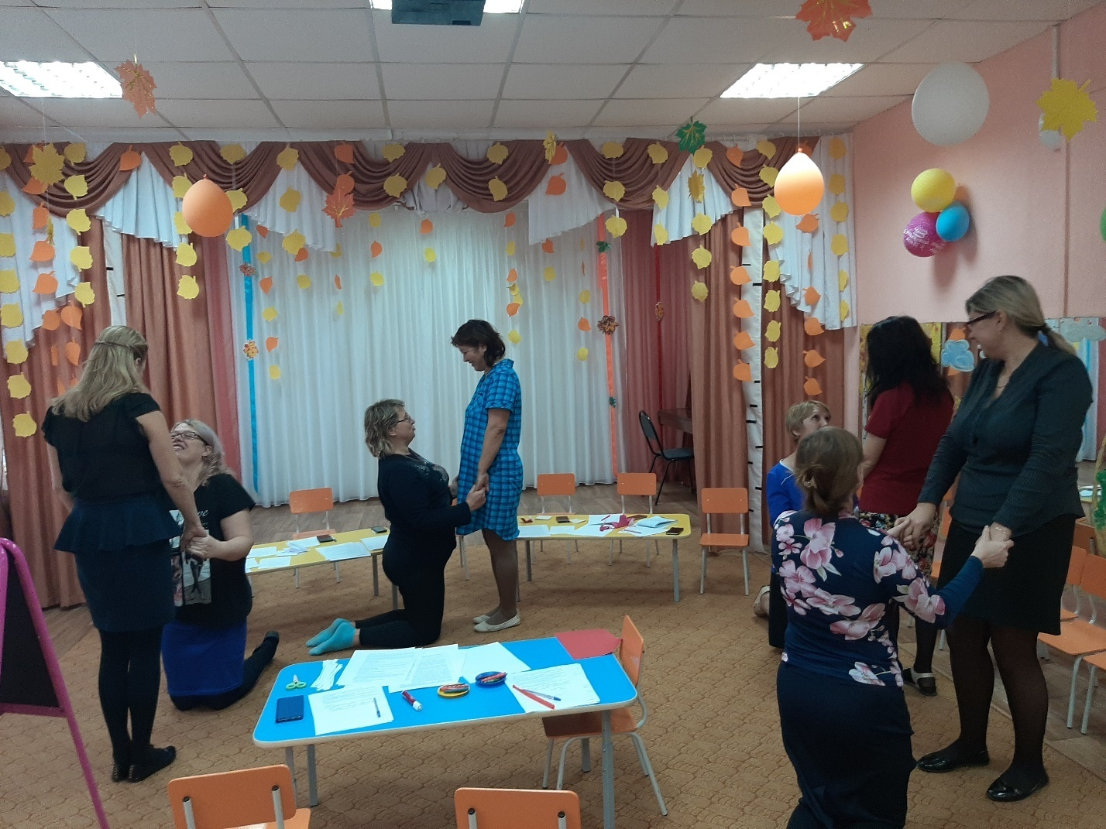
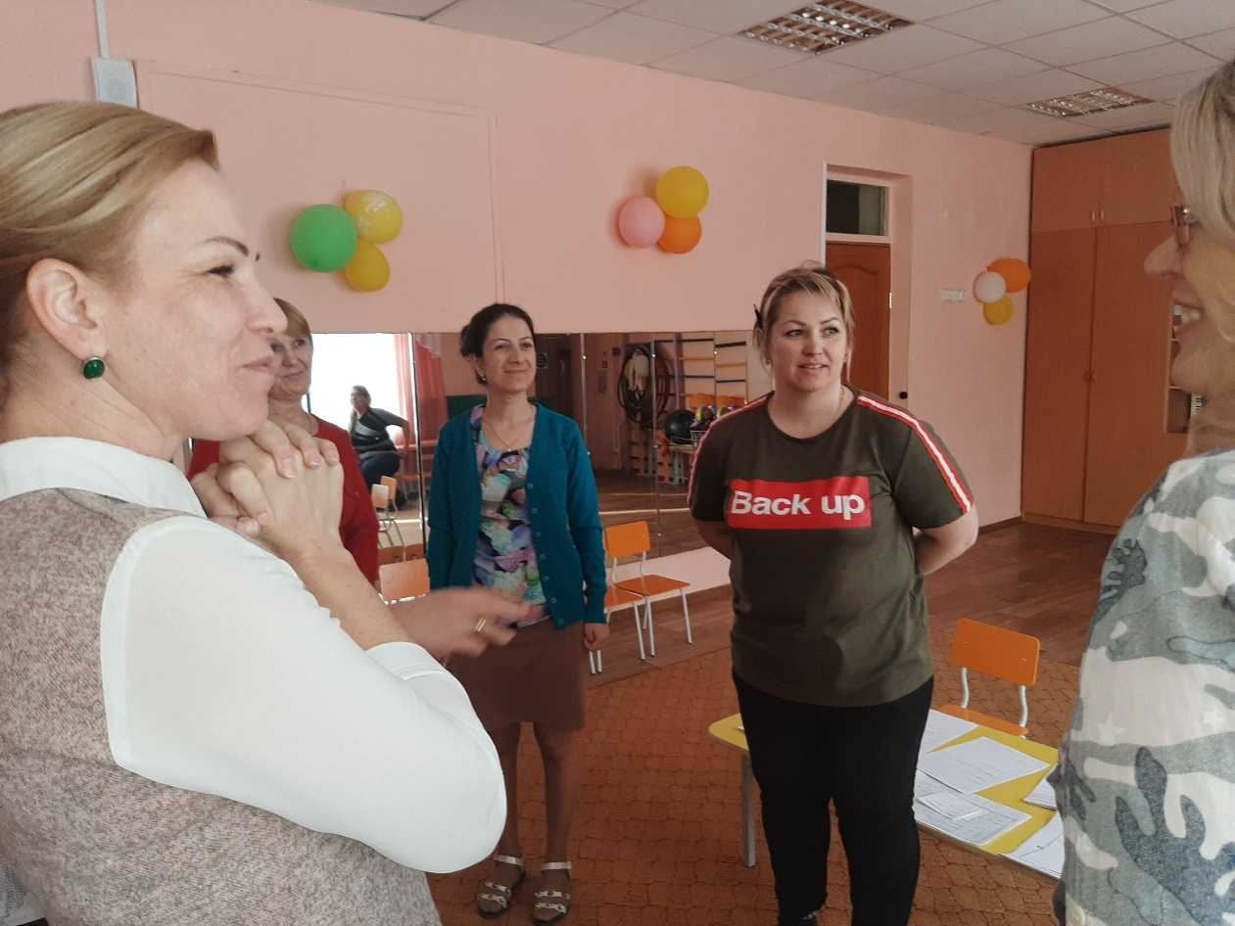
Семинар-практикум для педагогов «Личностно-ориентированное взаимодействие с воспитанниками»

Slide 11
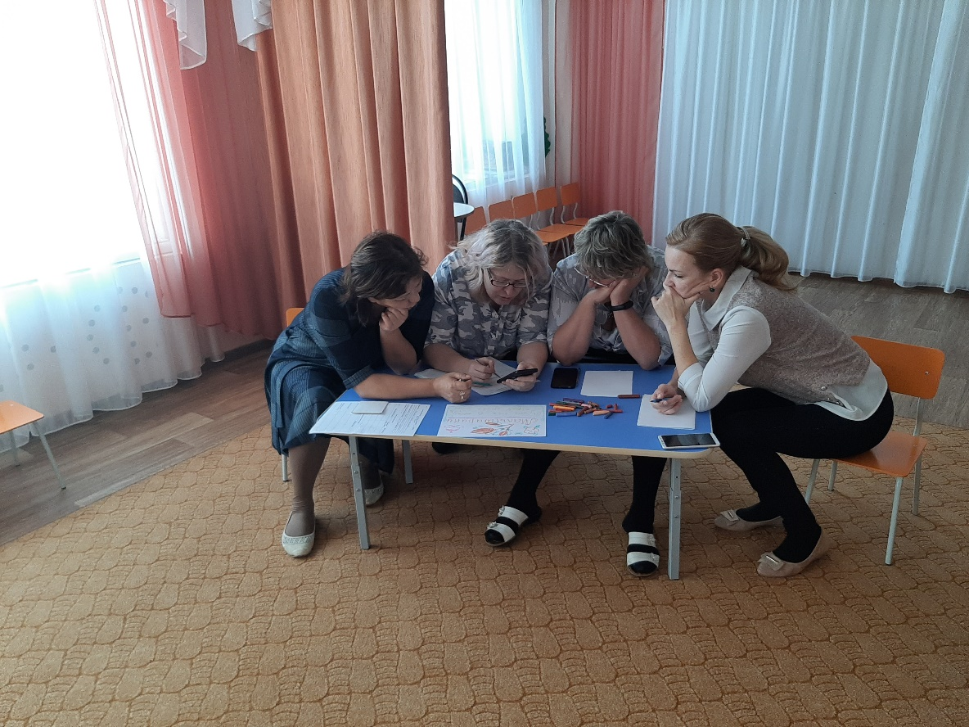
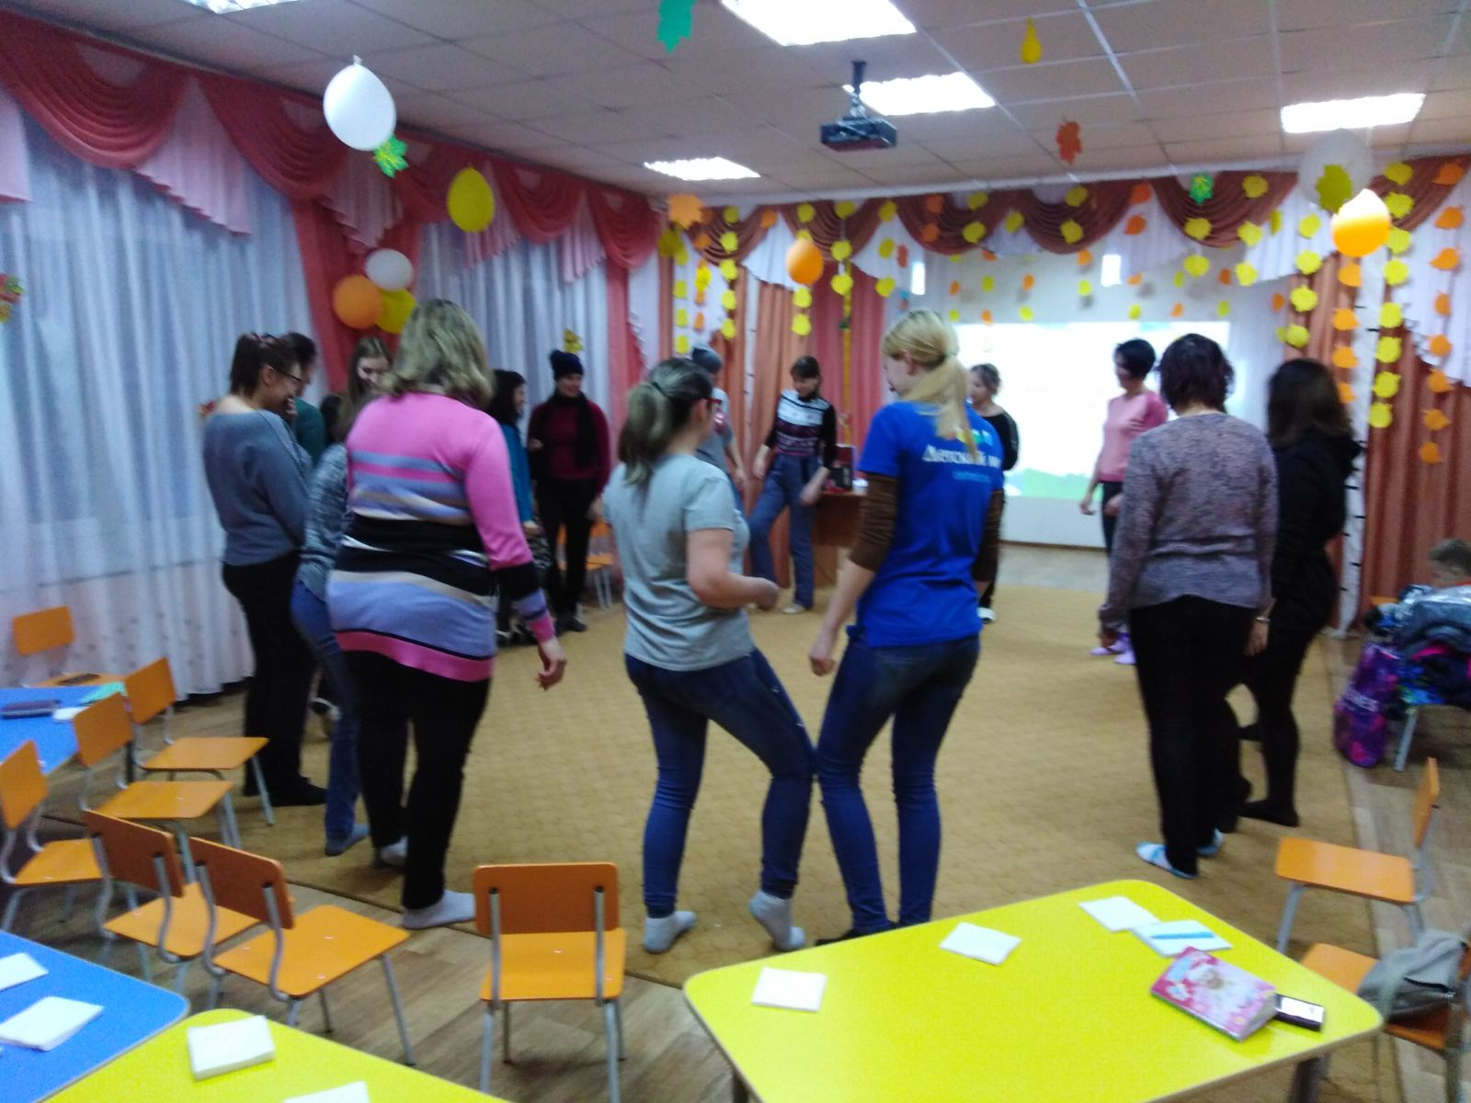
Семинар-практикум для родителей и педагогов «Игры для детей в адаптационный период»

Slide 12
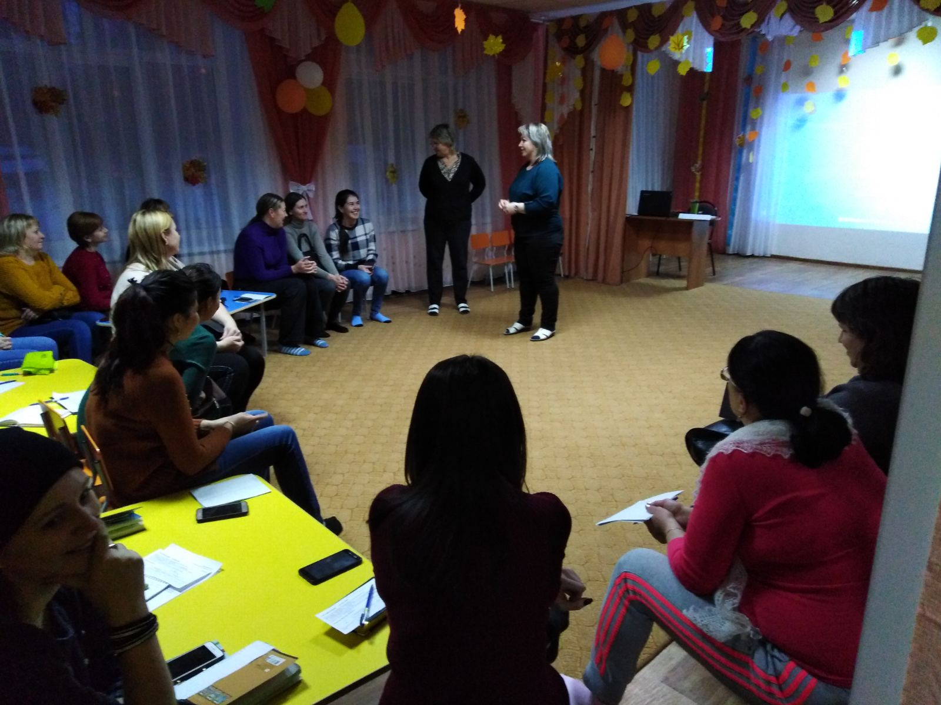
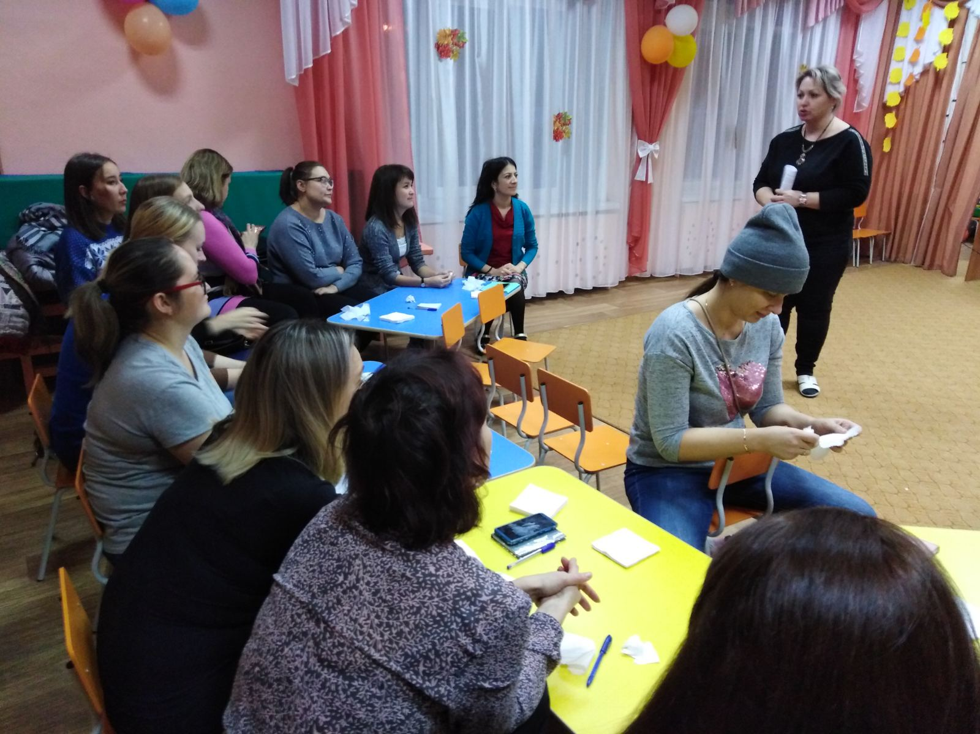
Родительские собрания
«Первый раз в детский сад»

Slide 13
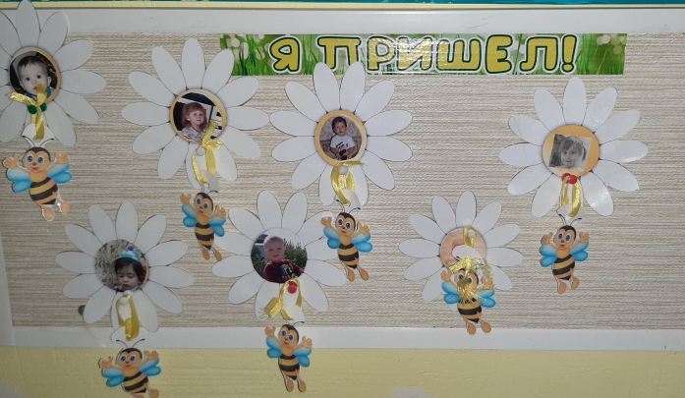
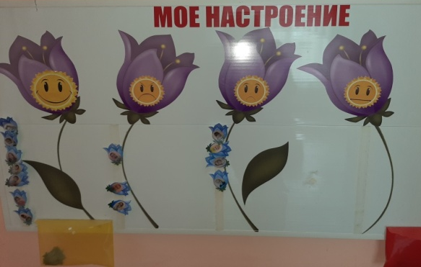
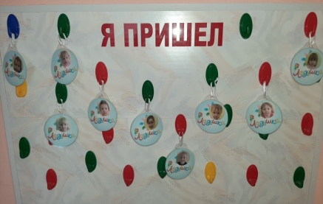
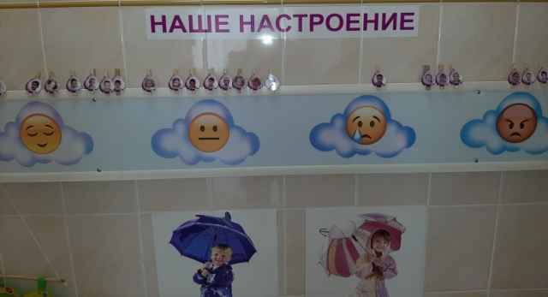
В каждой группе имеются уголки настроения
УГОЛКИ НАСТРОЕНИЯ
Основной направленностью работы воспитателя с ребенком является эмоциональное наполнение жизни ребенка и оказание помощи в осознании эмоций и их регуляции. Можно научить ребенка управлять своим настроением, но для этого нужно научить его отслеживать свое эмоциональное состояние и правильно его оценивать. В дошкольном детстве важную роль в формировании эмоциональной культуры отводится именно целенаправленному обучению детей под руководством воспитателя. И одним из средств отслеживания и стабилизации эмоционального состояния являются уголки настроения в группах ДОУ.
Описание содержания уголка
В разных возрастных группах используются вариативные формы ведения и оформления уголков настроения.
1-я младшая группа (2-3 года).
Уголок настроения может быть представлен в варианте «Здравствуй, я пришел». Задачи: формировать положительный эмоциональный настрой на посещение детского сада.
2-я младшая группа (3-4 года).
Вводится новая форма – «Уголок настроения». При обозначении настроения используются предметные символы (например, «солнышко» желтого цветы – веселое настроение и «тучка» синего цвета – грустное настроение).
Задачи: учить определять свое настроение исходя из двух противоположных состояний: «веселое» и «грустное».

Slide 14
Технология психолого-педагогической диагностики ребенка в период адаптации к ДОУ
Психолого-педагогическая диагностика в период адаптации ребенка к ДОУ проводится в три этапа.
1-ый этап. Первичная диагностика
Цель: определить факторы, которые могут затруднить адаптацию, сильные и слабые стороны развития ребенка, его адаптационные возможности.
Методы:
1) анкетирование родителей
Анкетирование проводится до прихода ребенка в группу. Анкеты раздаются родителям в ходе первичного знакомства на общей встрече либо заполняются ими в ходе индивидуальной консультации у педагога-психолога.
Выявленные в результате анкетирования индивидуальные особенности ребенка позволяют составить его целостный психологический портрет, а также ориентировочно выявить возможные факторы дезадаптации.

Slide 15
2-ой этап. Текущая диагностика
Цель: охарактеризовать ход адаптации, выявить возможные явления дезадаптации.
Метод: наблюдение за ребенком во время пребывания в ДОУ.
Организация: воспитатели и психолог наблюдают за ребенком, совместно заполняют «Листы адаптации». В процессе наблюдения фиксируются и оцениваются также отдельные возможные индивидуальные показатели дезадаптации:
1. Общий эмоциональный фон
2.Познавательная и игровая деятельность
3.Взаимоотношения со взрослыми
4.Взаимоотношения со сверстниками
5. Сон
6. Аппетит
7. Реакция на изменение привычной ситуации
8. Заболевания
Результат: в конце каждой недели выделяют итоговые показатели в отношении каждого ребенка и группы детей. Вносятся коррективы в индивидуальную работу.

Slide 16
3-й этап. Итоговая диагностика
Цель: определить уровень адаптированности (дезадаптации) ребенка к ДОУ.
Метод: наблюдение
Организация: за ребенком наблюдают в течение недели через 3 недели после начала посещения ДОУ.
Результат: составляют вывод об уровне адаптированности (дезадаптации) детей группы. Принимается решение о завершении процесса адаптации или об оказании ребенку индивидуальной помощи специалистами ДОУ.

Slide 17
Технология
психологической поддержки детей в адаптационный период
Групповое сопровождение детей в период адаптации осуществляется посредством осуществления игровых сеансов.
Методическое обеспечение: Роньжина А.С. Занятия психолога с детьми 2—4-х лет в период адап­тации к дошкольному учреждению.
Цель игровых сеансов – помощь детям в адаптации к условиям дошкольного образовательного учреждения. Этим определяются основные задачи игровых сеансов:
снятие эмоционального и мышечного напряжения;
снижение импульсивности, излишней двигательной активности, тревоги, агрессии детей;
развитие навыков взаимодействия друг с другом;
развитие внимания, восприятия, речи, воображения;
развитие чувства ритма, общей и мелкой моторики, координации движений;
развитие игровых навыков, произвольного поведения.

Slide 18
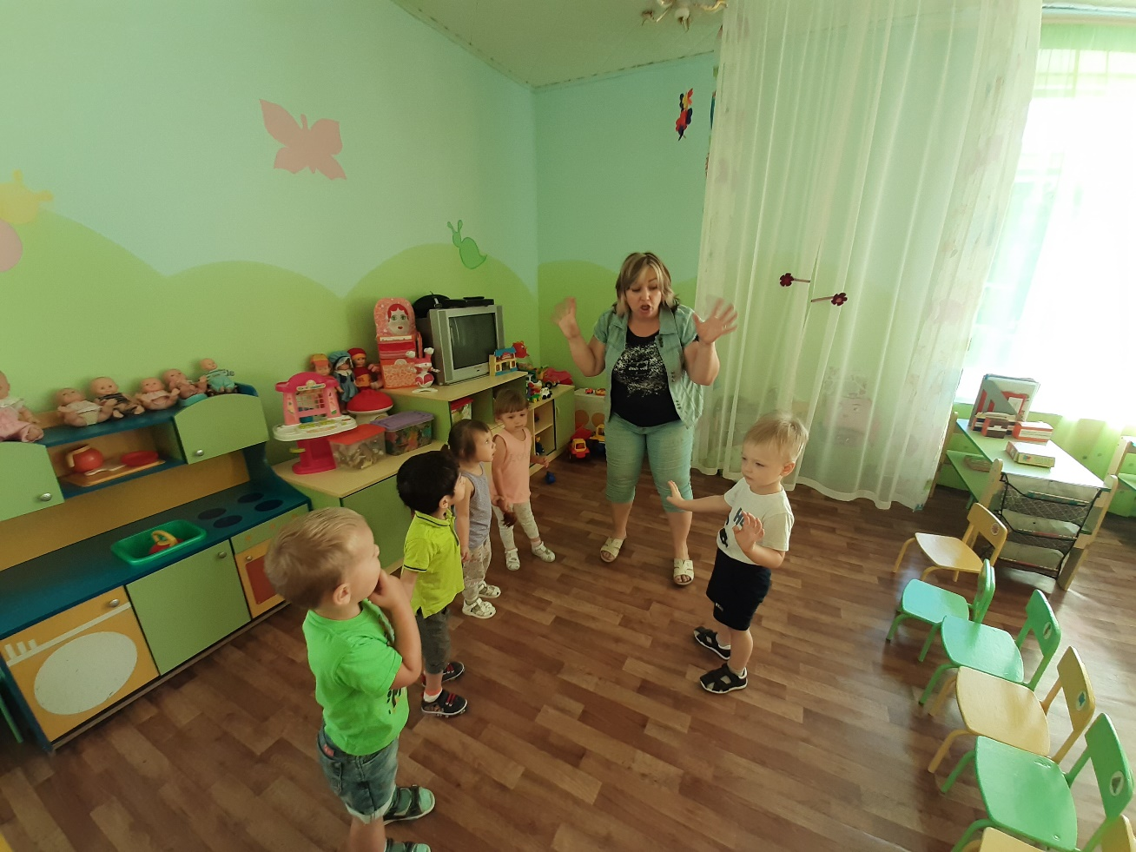
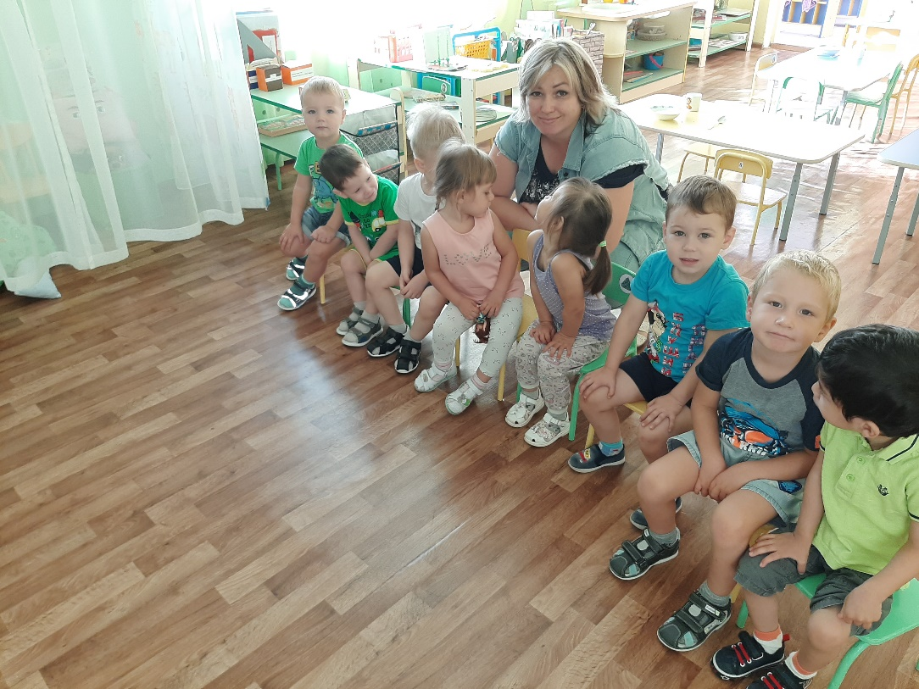
Технология психологической поддержки детей в адаптационный период

Slide 19
Технология психологической поддержки детей в адаптационный период
Работа по каждому из разделов дополняется задачами, связанными с профилактикой и торможением отрицательных эмоций. Их решение достигается как в процессе индивидуальных, так и групповых занятий с детьми как психологом, так и воспитателем.
Приемы торможения отрицательных эмоций:
- переключение;
- игры с песком, водой;
- игры с бытовыми предметами;
- пальчиковые игры;
- спонтанные, раскрепощающие движения (надувать щеки, рвать бумагу, топать ногами);
- игры с озвученными игрушками (бубен, барабан, погремушка и т.д.).
По завершению работы составляется аналитическая справка по адаптации детей раннего возраста к ДОУ.

Slide 20
Основные причины протекания адаптации в тяжёлой форме у этих детей:
частые заболевания, неподготовленность к режиму и питанию в детском саду (несмотря на рекомендации), сильная привязанность к родителям, отсутствие единства требований в воспитании ребёнка.
С родителями детей, чей адаптационный период протекал в средней степени тяжести , были проведены индивидуальные консультации, а также вывешен наглядный материал на информационном стенде.
Таким образом, можно сказать, что адаптация детей к условиям ДОУ прошла относительно благополучно.

